Slide 1
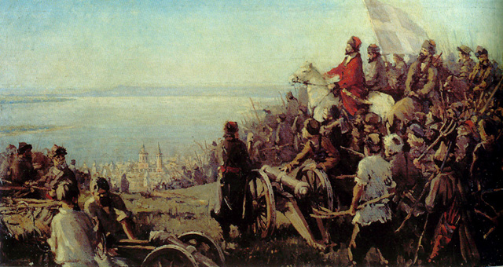
Народные движения в России во 2-й пол. XVIII в.

Slide 2
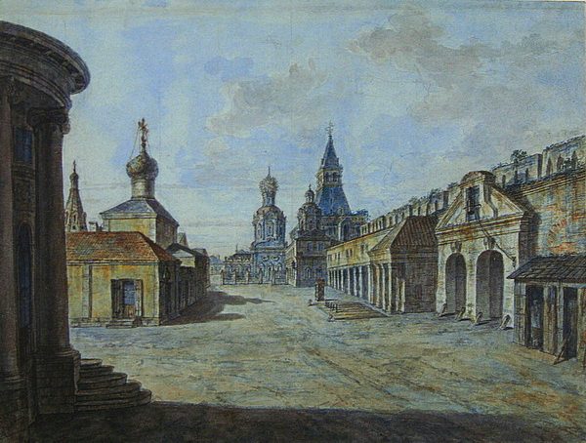
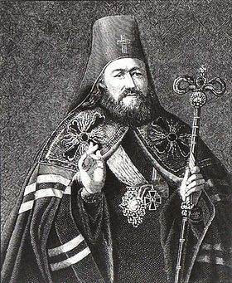
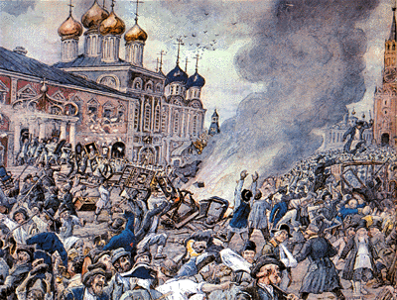
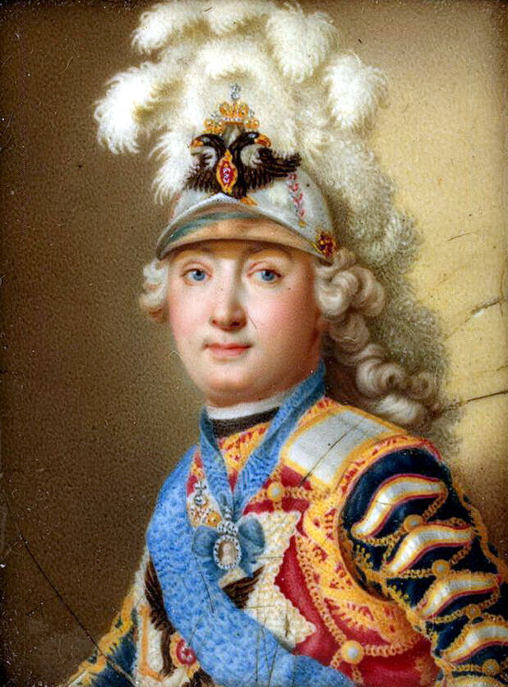
Чумной бунт
ЧУМНОЙ БУНТ – московское восстание 1771 г.
АМВРОСИЙ –
архиепископ Московский [1768–71]
ОРЛОВ Григорий Григорьевич –
генерал-аншеф, генерал-фельдцейхмейстер.
Подавил Чумной бунт
Лисснер Э. Э. Чумной бунт. 1771. Акварель кон. XIX в.

Slide 3
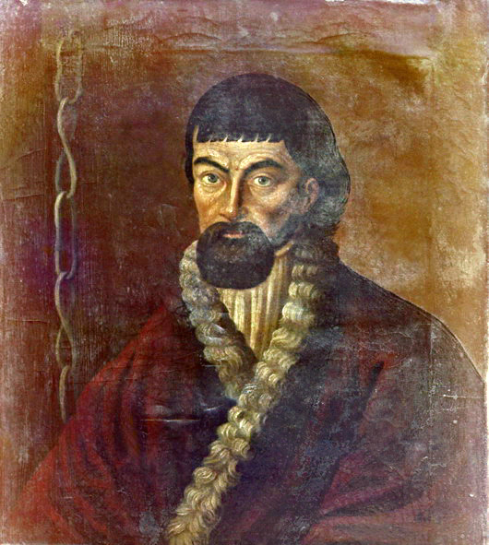
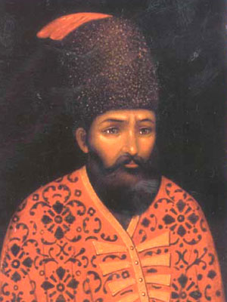
Крестьянско-казацкое восстание под предводительством Е. И. Пугачёва
ПУГАЧЁВ Емельян Иванович
[1742–75] –
организатор крестьянско-казацкого восстания 1773–75 гг.
Портрет Е. И. Пугачёва, писанный с натуры масляными красками (надпись на портрете: «Подлинное изображение бунтовщика и обманщика Емельки Пугачёва»)

Slide 4
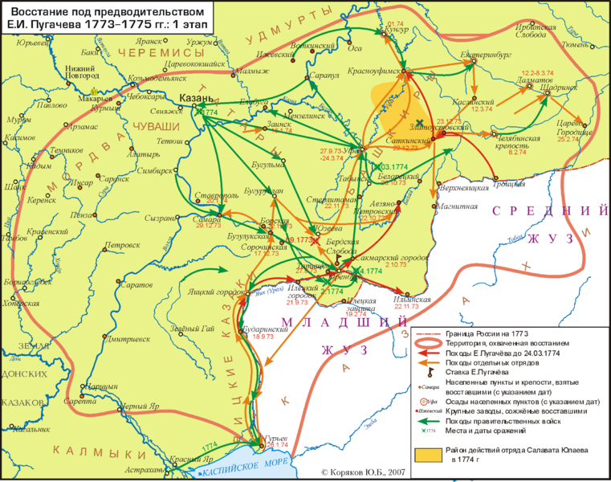
Карта начального этапа восстания [1773–74]

Slide 5
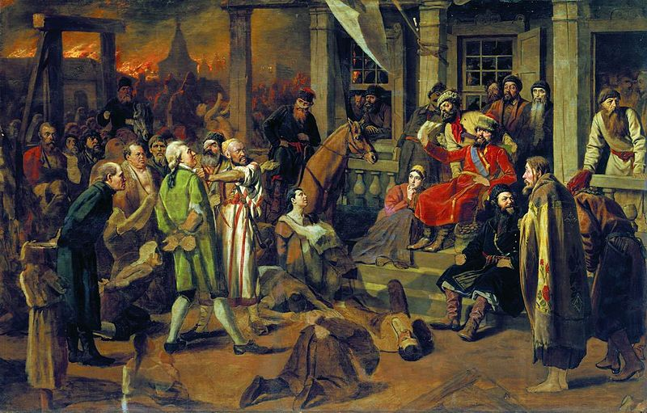
Перов В. Г. Суд Пугачёва. 1879

Slide 6
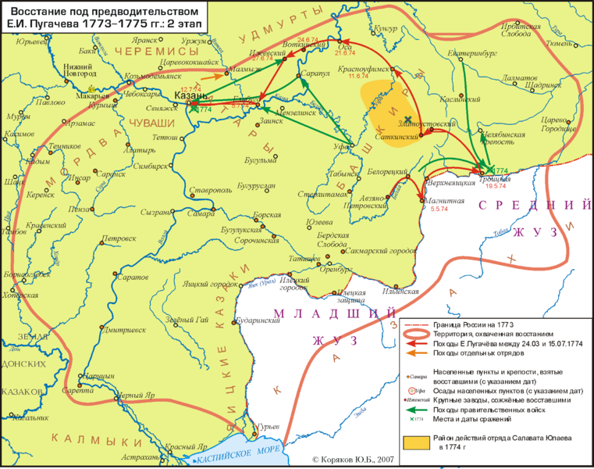
Карта второго этапа восстания [1774]

Slide 7
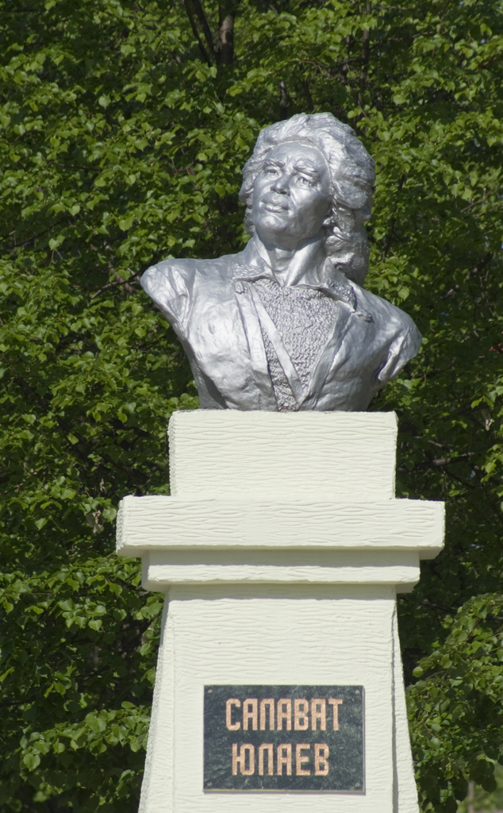
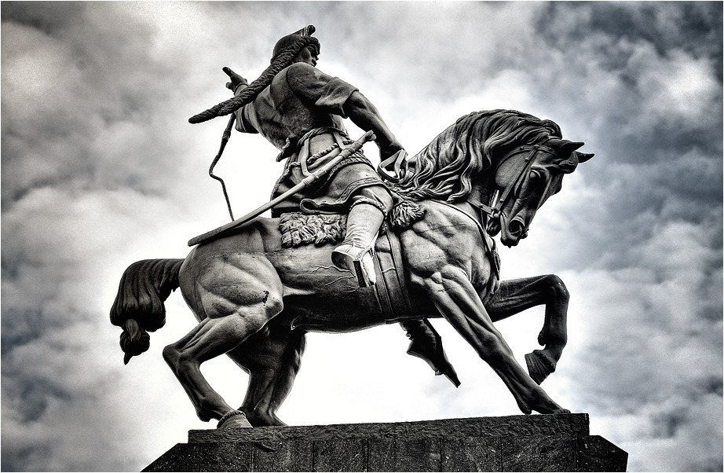
Национально-освободительное движение
Тавасиев С. Д. Памятник Салавату Юлаеву в Уфе. 1967
Ты далёко, отчизна моя! Я б вернулся в родные края, В кандалах я, башкиры! Мне пути заметают снега, Но весною растают снега, Я не умер, башкиры!
Салават Юлаев
ЮЛАЕВ Салават
[1752–1800] –
башкирский национальный герой и поэт.
Сподвижник Е. И. Пугачёва

Slide 8
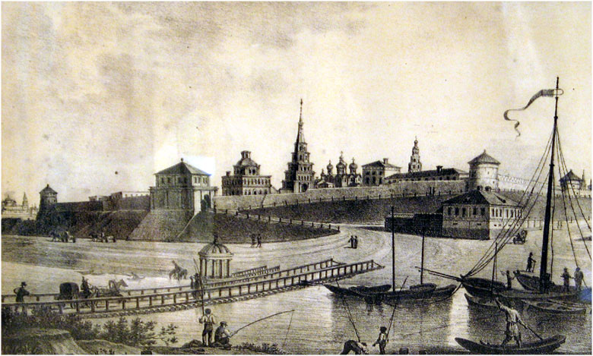
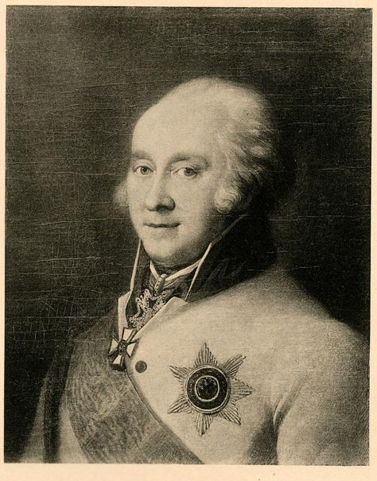
1774 г. – поражение войск Е. И. Пугачёва под Казанью
МИХЕЛЬСОН Иван Иванович –
генерал от кавалерии.
Разбил войска Е. И. Пугачёва под Казанским Кремлём
Вид Казанского Кремля. Гравюра

Slide 9
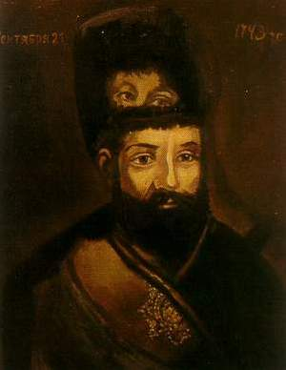
Программа Е. И. Пугачёва
Объявляется во всенародное известие
Жалуем сим именным указом с монаршим и отеческим нашим милосердием всех, находившихся прежде в крестьянстве и в подданстве помещиков, быть верноподданными рабами собственной нашей короне (…), не требуя рекрутских наборов, подушных и прочих денежных податей, владением землями, лесными, сенокосными угодьями и рыбными ловлями, и соляными озёрами без покупки и без оброку; и освобождаем всех от прежде чинимых от злодеев дворян и градских мздоимцев-судей крестьянам и всему народу налагаемых податей и отягощений (…).
Дан июля 31 дня 1774 году.
Божиею милостию, мы, Пётр Третий, император и самодержец Всероссийский…
Царский портрет Е. И. Пугачёва, написанный поверх портрета Екатерины II

Slide 10
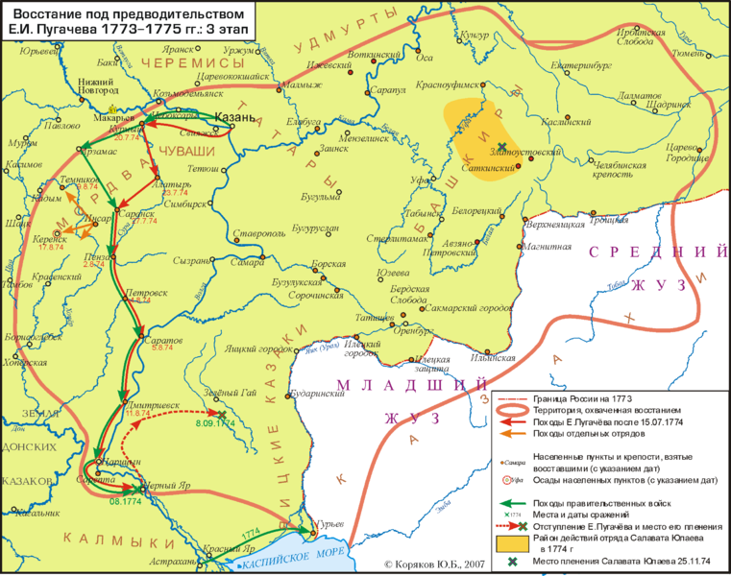
Карта заключительного этапа восстания [1774–75]

Slide 11
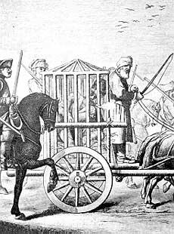
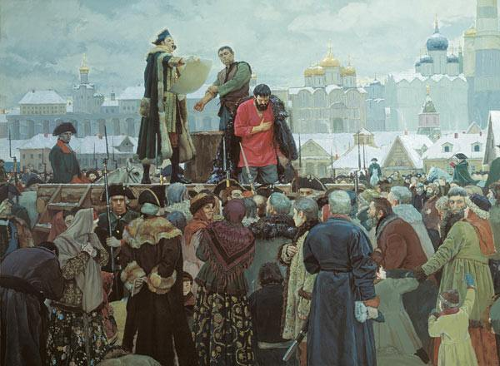
1774 г.
1775 г.
Арест и казнь Е. И. Пугачёва
Пугачёв под конвоем. Гравюра 1770-х гг.
Маторин В. В. Казнь Пугачёва. «Прости, народ православный». 2000

